Slide 1
Vue 강의자료
네임드 뷰

Slide 2
네임드 뷰
(Named View)

Slide 3
네임드 뷰는
특정 페이지로 이동했을 때
여러 개의 컴포넌트를
동시에 표시하는
라우팅 방식

Slide 4
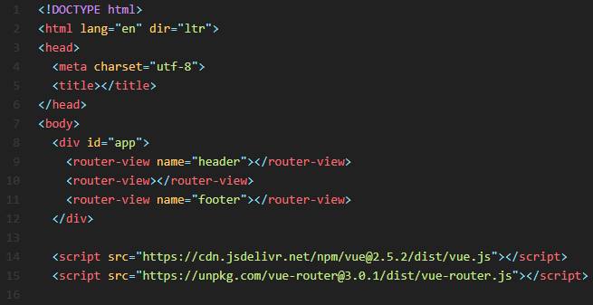
네임드 뷰 방식

Slide 5
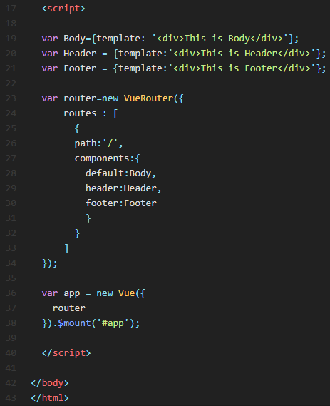
네임드 뷰 방식

Slide 6
Header
Parent
Header
Body
Footer
네스티드 라우터 방식
네임드 뷰 방식

Slide 7
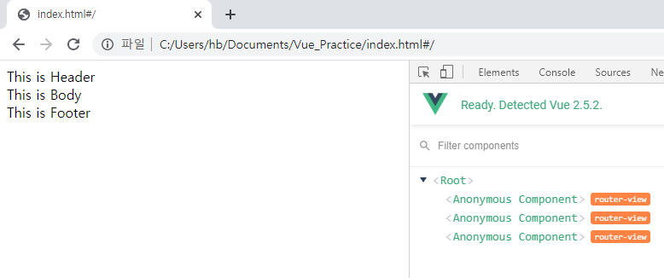

Slide 10
끝

